Slide 1
Основные результаты
КДР по читательской грамотности в 6 классе и работа с ними
ЦОКО, 11 марта 2024 г.
Долгодворова Е.Ю., Езовских О.В., Чабан Т.Ю.

Slide 2
Читательская грамотность
рассматривается как способность понимать и использовать письменную речь во всем разнообразии ее форм для целей, требуемых обществом и (или) ценных для индивида.
Функциональная грамотность – это способность к обобщениям, синтезу,
интеграции и переносу знаний, умений, навыков; это способность действовать, самостоятельно искать ответ на вопрос, разрешать проблему, принимать решение с опорой на жизненный опыт, здравый смысл и полученные знания по разным предметам.
Для чего ее формировать? Чтобы ученики могли пользоваться полученными знаниями, могли соединить знания, умения представления, полученные в разных предметных областях, в единое поле действия.
Что противостоит формированию функциональной грамотности в учебной практике – формализм, ситуативность (жесткая связь с ситуациями, похожими на учебные) и фрагментарность знаний, неумение переносить их на другие ситуации и предметные области.

Slide 3
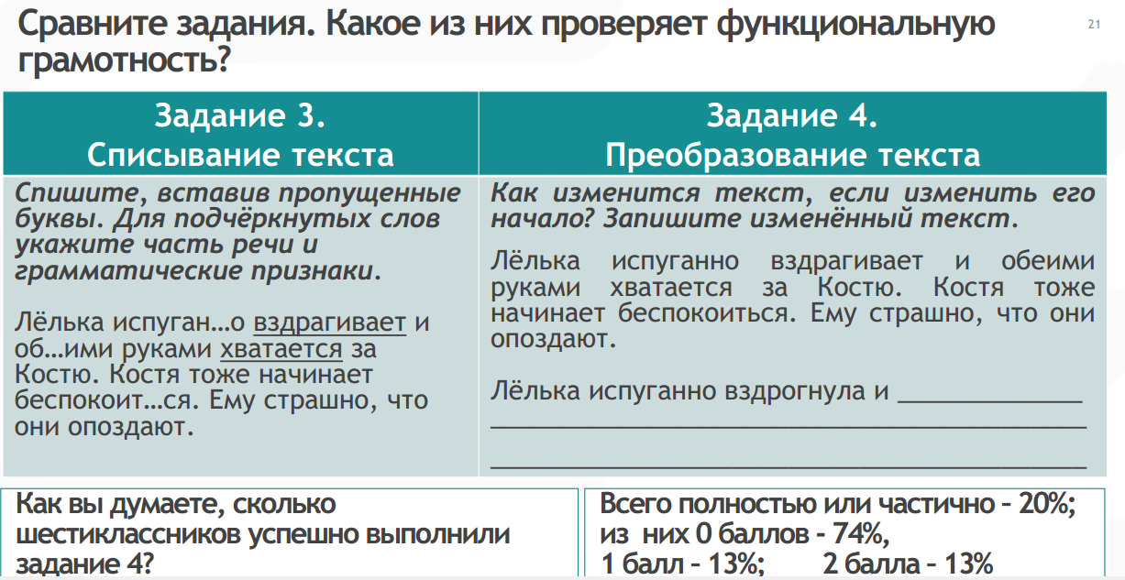

Slide 4
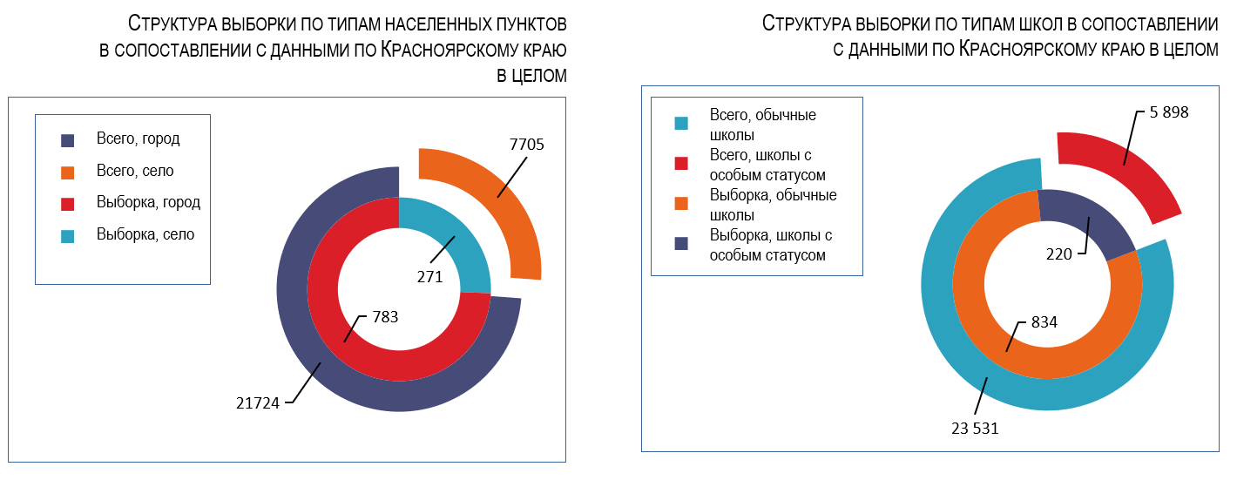
Участники КДР6
Всего почти 29 тысяч, из них выборка 1054 чел.

Slide 5
Читательская грамотность 6-классников: положение дел
Средний процент выполнения КДР6 в 2024 г. – 44%
Средний балл по 100-балльной шкале, которая выравнивает сложность разных вариантов, – 54,85
81% участников продемонстрировали читательскую грамотность

Slide 6
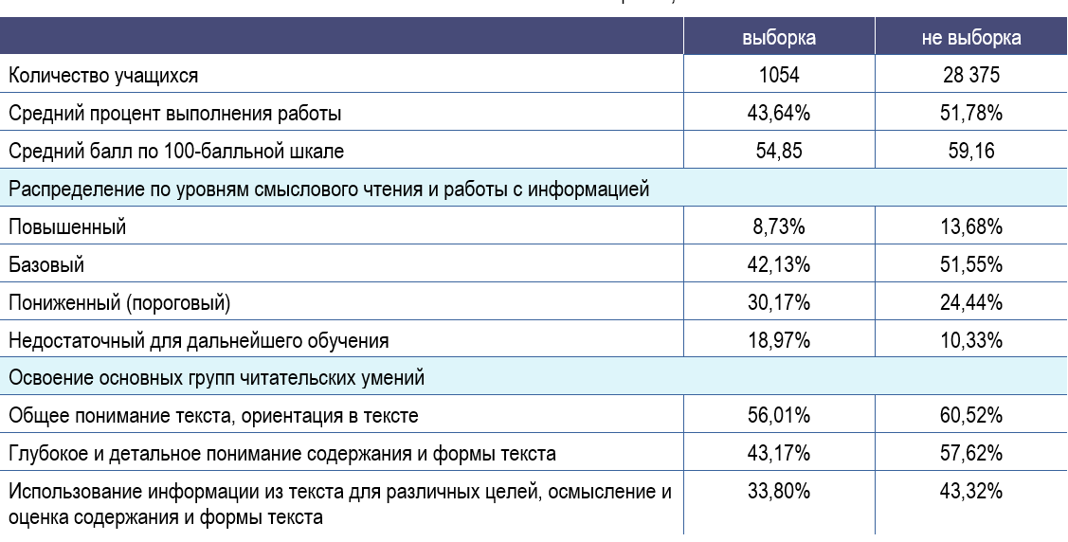
Результаты КДР на выборке и «невыборке».
Проблемы объективности

Slide 7
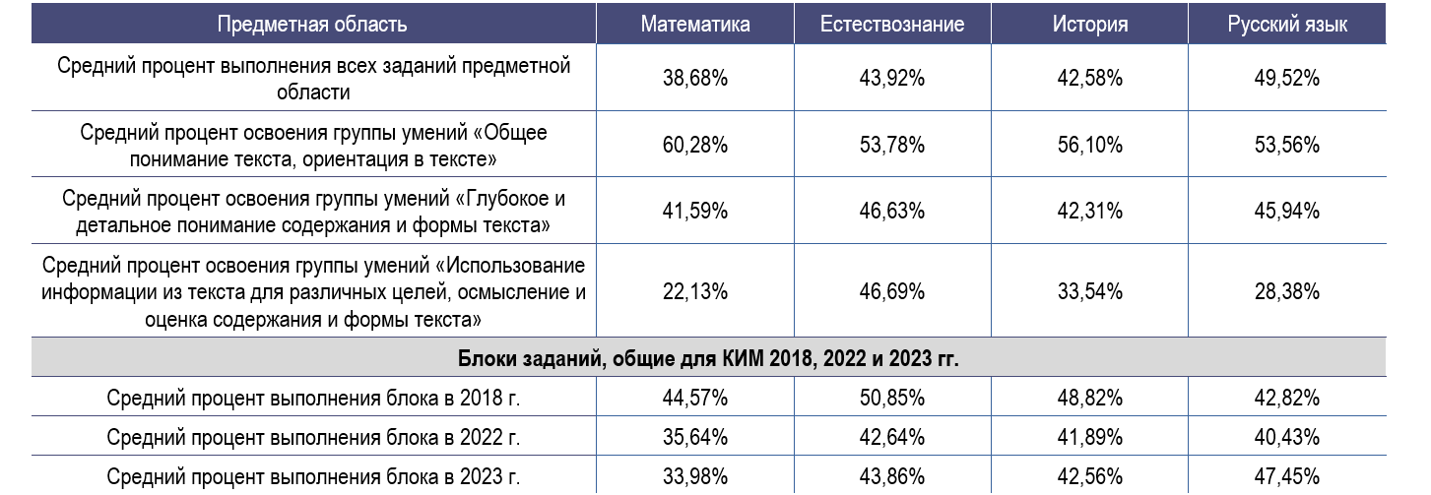
Результаты КДР6 по предметным областям

Slide 8
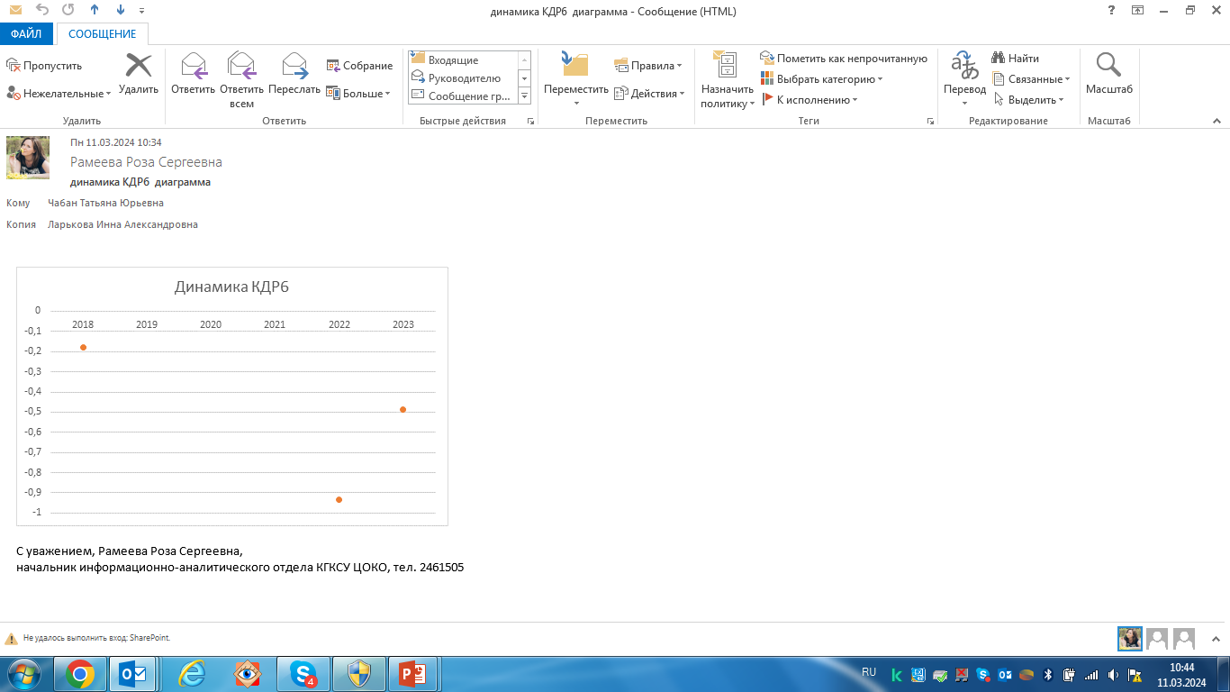
Динамика: что изменилось за 5 лет?

Slide 9
Вопрос
Есть предпосылки к перелому негативных тенденций и поддержке положительной динамики.
Какая помощь нужна со стороны ЦОКО и ИПК?
Просим написать в чат или по адресу chaban@coko24.ru

Slide 10
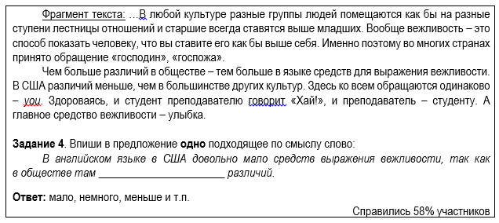
Русский язык. Пороговый уровень ЧГ
2 группа умений
Ученики с недостаточным уровнем – 11%, пониженный – 55%, базовый – 70%, повышенный – 86%

Slide 11
Что делать?
Давать задания на самостоятельное выделение закономерностей, правил. А затем обязательно выносить их на обсуждение с содержательной критикой.
Корректировать правило в соответствии с новыми примерами, фактами.
Объяснять своими словами смысл понятий.
Различать верное и похожее на верное.

Slide 12
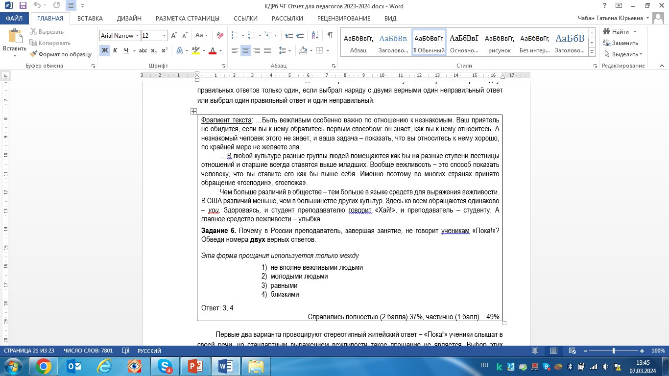
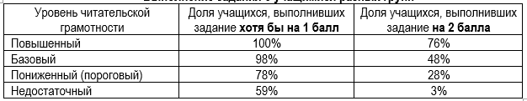
Русский язык. Диагностика базового уровня

Slide 13
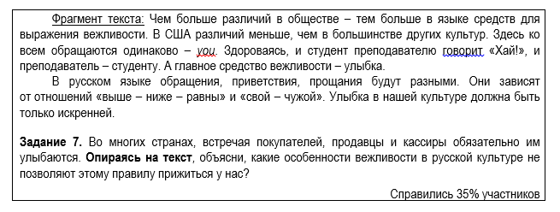
Русский язык
Диагностика повышенного уровня ЧГ
3 группа умений
Ученики с недостаточным уровнем – 11%, пониженный – 24%, базовый – 42%, повышенный – 90%

Slide 14
Что делать, чтобы ученики могли использовать полученные знания, переносить их на другие ситуации?
Осознание смыслов изучаемого. В данном случае смысла грамматической категории, в т.ч. категории вежливости.
Некоторые важные средства формирование способности к интеграции и переносу
Поиск сходства и различий
Абстрагирование и обобщение
Обращение к аналогиям: запиши рассуждение, вывод по аналогии; найди похожее правило, принцип, образ в другом разделе, языке, произведении…
Обращение к ассоциациям
Подбор метафоры, символа, знака, афоризма, слогана и пр.
Исследование и расширение области и границ применимости
Выделение ключевых свойств и особенностей
Синтез: продуктивное действие: мини-сочинения, эссе, творческие задания и проекты, заголовки, вопросы, сюжеты, сценарии, инсценировки и т.п.

Slide 15
Общие трудности
Около половины учеников затрудняет вопрос, где ответ нельзя выписать
Треть или более отвечают, игнорируя текст: «как я думаю»
Треть или более выписывают случайную, неточную, избыточную информацию
Более чем половине трудно проводить аналогии, выделять закономерности, делать перенос на иную ситуацию
Кроме кризиса чтения, влияния смартфонов, соцсетей и медиа, результаты связаны и с учебной практикой. Часто это узкая тропинка обязательных требований, которые можно выполнить формально. «Когда говорить о сложном, когда не выполняются обязательные требования программы?»

Slide 16
Что делать?
Выбирать для работы интересные фрагменты текстов
Не игнорировать то, что в них есть интересного, даже если об этом нет вопроса в упражнении
Учить понимать точные значения слов
Учить выделять ключевое, существенное
Обсуждать разные ответы, версии. Оценивать ответ на соответствие вопросу, видеть ошибки типа: ответ на другой вопрос, ответ не на основе текста, неверное понимание текста.
Внедрить этап самостоятельной коррекции ответов. Выработать для этих этапов компактные учебные формы
Пробовать самостоятельно выводить правила, определения, строить обобщающие схемы, рисовать закономерности и понятия

Slide 17
ОБЩЕСТВЕННЫЕ НАУКИ
Выполнение заданий КДР6 на основе текстов по истории
Средний процент выполнения всех заданий предметной области | 43% (42 % в 2022)
Средний процент освоения группы умений «Общее понимание текста, ориентация в тексте» | 56%
Средний процент освоения группы умений «Глубокое и детальное понимание содержания и формы текста» | 42%
Средний процент освоения группы умений «Осмысление и оценка содержания и формы текста, использование информации из текста для различных целей» | 34%

Slide 18
Работа с исторической картой/чтение карты
1 группа читательских умений: общее понимание, ориентация в тексте.
Задание 1. Определи по карте, какие горы перекрывали путь в Китай торговцам из Европы и Азии? Запиши названия трёх горных систем.
Чтобы ответить на данный вопрос полностью, необходимо было найти и извлечь информацию, данную в явном виде на исторической карте
Уровень читательской грамотности | Доля учащихся, выполнивших задание
недостаточный | 13%
пониженный (пороговый) | 36%
базовый | 64%
повышенный | 96%

Slide 19
Оценка/формирование
Задание 1 требовало внимания и освоения умения поиска информации на карте Необходимо бегло просмотреть (сканировать) весь текст и выделить ту его часть, где искомая информация содержится.
Учащиеся должны связать существенные детали вопроса и соответствующие детали текста.
Усложнение задания было связано с тем, что ученики работали с особым текстом – исторической картой, которая может быть классифицирована как смешанный текст.
Для верного ответа на этот вопрос необходимо было просмотреть карту, понять как изображены и подписаны на карте горные системы, т.е. обратиться к «легенде» карты, найти названия горных систем (на карте их было обозначено 4) и выписать 3 любые горные системы.
Обращать пристальное внимание на способы поиска информации в тексте, проговаривать (обсуждать) ответы, обращать внимание на механизмы извлечения информации.
Постоянно задавать вопросы, связанные с тем, ГДЕ и КАК ученики нашли ответы на вопросы, заданные к тексту

Slide 20
Что делать на уроках…
Упражнения и задания:
— разделять текст на смысловые части, группировать основные факты каждого смыслового куска;
— находить в конкретном фрагменте текста ответы на поставленные вопросы; определять, в каком абзаце содержится нужная информация;
— обобщать прочитанное, отделять главное от второстепенного, новое от уже известного; распределять выявленные факты по степени важности;
— группировать факты и другую необходимую информацию по заданному признаку или на основе самостоятельно выбранного критерия.
— работа с вопросами (формулировать вопросы к тексту). Внимание не на форму, а на функцию вопроса
Notes:
Вопрос — это инструмент активного получения информации, содействующего её освоению и применению.
При этом важно обращать внимание на различные функции вопросов, в частности, а) получение новой информации, б) уточнение имеющейся информации, в) выражение своего мнения, оценки, позиции.

Slide 21
Работа с исторической картой/чтение карты
2 группа читательских умений: глубокое и детальное понимание содержания и формы текста; проверяет умение анализировать информацию на исторической карте.
Задание с выбором двух верных ответов, максимальный балл – 2 балла.
Задание 2. Рассмотри карту. Обведи в каждой строке таблицы ответ «Верно» или «Неверно».
Утверждения
Великий шёлковый путь начинался в Китае. | Верно | Неверно
2. Основным препятствием в торговле Китая с Западом была Великая китайская стена. | Верно | Неверно
3. Великий шёлковый путь разветвлялся на несколько маршрутов. | Верно | Неверно
4. Великий шёлковый путь проходил по территории Скифии. | Верно | Неверно
 | Доля учащихся, выполнивших задание на 2 балла | Доля учащихся, выполнивших задание на 1 балл
недостаточный | 11,11% | 48,89%
пониженный (пороговый) | 39,00% | 70,00%
базовый | 48,94% | 86,17%
повышенный | 72,00% | 100,00%

Slide 22
Что делать на уроках…
Планировать работу по чтению и анализу информации графических изображений и карт:
Важно обращать внимание не только на важные детали изображений на карте, на объяснение взаимосвязи карты и ее легенды, но и на вербализацию зрительной информации, перевод образов в слова.
На уроках необходимо также постоянно формулировать вопросы, связанные с тем, чтобы школьники соотносили информацию письменного и невербального (в данном случае исторических карт) текстов.
Какой информации, которую мы узнаем из карты нет в тексте учебника или источнике?
Какая информация на карте является дополнительной?
Какую информацию необходимо найти, чтобы проанализировать природные условия, границы, походы, соседей… и т.п.?
Как помогает историческая карта ответить на вопросы о…?
На какие вопросы дает ответы только карта? И т.п.
Нельзя забывать и о том, что историческая карта является особым, самостоятельным текстом, который может быть единственным учебным материалом при изучении определенных тем. С картой (-ами), как самостоятельным текстом может быть организована работа на уроке через такие задания как:
Дайте название карте. Объясните это название.
Сформулируйте все вопросы, на которые дает ответ карта(ы).
Составьте рассказ о событии, объекте, явлении только на основании карт (ы) и т.п.

Slide 23
Работа с хронологией
Задание 3. Сколько веков Великий шёлковый путь оставался главной торговой дорогой между Востоком и Западом? Обведи номер верного ответа.
1) 10 веков
2) 15 веков
3) 17 веков
4) 13 веков
Соединяет как предметное умения (работа с хронологией), так и читательское умение делать выводы на основе соотнесения информации, 2 группа ЧУ
По форме это было задание с выбором одного ответа, которое требовало от учащихся соединить информацию из разных частей текста и произвести несложные расчеты.
Проблема заключается не в ошибках расчетов, а в непонимании алгоритма определения периодов и рамок процессов.
Работа с хронологией включает в себя умения:
соотносить год с веком,
устанавливать последовательность и длительность исторических событий
указывать даты, хронологические рамки и периоды ключевых процессов
Умения превращаются в навык
Для этого:
Хронологические таблицы (с лакунами)
Хронологические задачи (в том числе проблемные, повышенного уровня)
Хронологические разминки (с расчетами)
Уровень читательской грамотности | Доля учащихся, выполнивших задание
недостаточный | 13,33%
пониженный (пороговый) | 8,00%
базовый | 21,28%
повышенный | 44,00%
Notes:
При ответе необходимо было сложить две даты: II в. до нашей эры и XV в. нашей эры. При линейном счете времени учащиеся должны понимать, что даты до нашей эры имеют отрицательные значения и их необходимо прибавлять к векам нашей эры, а не отнимать от большего меньшее. По ответам мы видим, что учащиеся не могут (не знают как?) определить последовательность событий. Чаще всего учащиеся именно отнимали от XV века II век, и давали ответ 13 веков. Некоторые ученики неверно нашли информацию о начале и конце рассматриваемого периода или просто отмечали в ответе то число, которое встретилось им в тексте, например, 15.

Slide 24

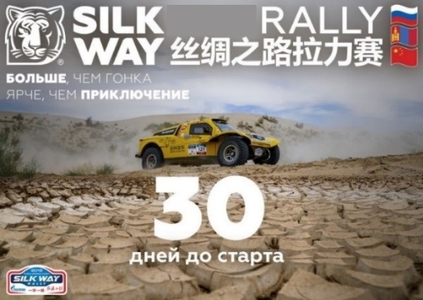
3 группа читательских умений
Задание 5. Прочитай рекламу ралли-марафона «Шёлковый путь», который проходит по маршруту древнего торгового пути. Поясни, опираясь на текст, почему условия авторалли названы экстремальными?
Ралли-марафон «Шёлковый путь» – спортивное мероприятие, которое проводится с 2009 года. Наши ценности – скорость, приключения, преодоление трудностей в экстремальных условиях.
Читательские действия: использовать информацию для решения новой учебной задачи
Уровень читательской грамотности | Доля учащихся, выполнивших задание
недостаточный | 4,44%
пониженный (пороговый) | 11,00%
базовый | 40,43%
повышенный | 76,00%
Среднее значение всех учащихся, выполнившее данное задание верно – 26,50%

Slide 25
Оценка/формирование
Для решения этого задания: понять, что Великий шелковый путь длинный, проходит через пустыни и горные системы (информация основного текста).
Помощь для 6-классников - изображение – реклама ралли марафона, на котором четко видно бездорожье, пески, отсутствие воды.
Ответ считался верным, если были обозначены трудности пути, а не просто повторение слов из текста рекламы объявления.
Ответы учащихся показали, что учащиеся не могут обобщить информацию, сделать вывод, соотнести изображение и общий смысл текста, сформулировать доказательство, перенести информацию для решения новой задачи.
Моделирование ситуаций для чтения через постановку проблемных ситуаций и проблемных вопросов
Моделирования ситуаций, на которых строятся «задания на применение» в методологии формирования грамотностей (решение учебно-практических, учебно-познавательных задач, жизненных задач с использованием информации из текстов, с использованием фоновых знаний)
Ситуация может быть задана специально с помощью ее описания, введения действующих лиц, просто названа (модельная ситуация)
Место: начало или конец урока/темы
Начало урока – как способ проблематизации, введения в тему
Конец урока – как возможность осуществить перенос освоенных умений на иной материал, в иную ситуацию

Slide 26
Естествознание: основные результаты
Средний процент выполнения заданий по блоку «Естествознание» (44%) соответствует среднему проценту выполнения КДР6.
В сравнении с другими предметными областями самые низкие результаты по первой группе читательских умений, связанной с поиском информации («Общее понимание, ориентация в тексте») – средний процент 54%, но самый высокий – по второй и третьей группам умений «Глубокое и детальное понимание содержания и формы текста» и «Использование информации из текста для различных целей, осмысление и оценка содержания и формы текста») – средний процент выполнения 47%.

Slide 27
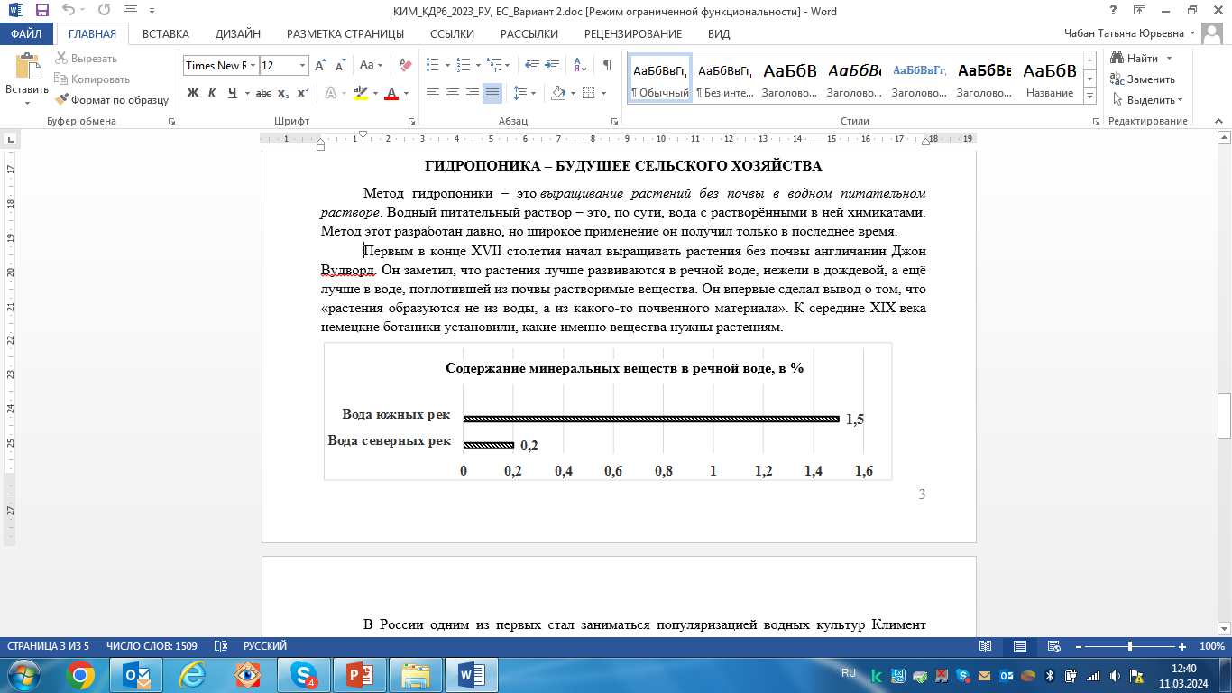
Диагностика минимального (пониженного) уровня ЧГ
Задание 5. Используя данные диаграммы в тексте «Гидропоника – будущее сельского хозяйства», объясни, вода южных или северных рек лучше подходит для выращивания растений методом гидропоники. Отметь знаком  один ответ и объясни, почему ты так считаешь.
◻ Вода южных рек
◻ Вода северных рек
Недостаточный уровень – 18%, пониженный – 48%, базовый – 74%, повышенный – 92%

Slide 28
Задание 5. Трудности и работа с ними
Трудности учеников с недостаточным уровнем связаны с тем, что в этом задании нужно найти информацию не в сплошном тексте, а на диаграмме. Также, очевидно, ученики с недостаточным уровнем читательской грамотности очень невнимательно прочитали задание, в котором прямо указан источник информации. В некоторых случаях ученики просто пропускают задания, прямого ответа на который в тексте нет, или отмечают один из ответов, а объяснение не дают.
Соответственно, чтобы эта группа учеников сделала «шаг вверх», необходимо специально прорабатывать с ними учебные ситуации, когда приходится искать ответ в таблицах, диаграммах и иных графических формах представления информации. Необходима отдельная работа, мотивирующая внимательно читать и точно понимать смысл задания, не боясь формулировок «Как ты считаешь…».

Slide 29
Диагностика базового уровня
Фрагменты текстов: При выращивании на гидропонике корни у растений маленькие, а значит, можно сэкономить на пространстве и материалах. Экономия воды может доходить до 80%. Кроме того, удаётся избегать грызунов-вредителей и различных насекомых, которые переносят заболевания. Выращивать растения при таком способе можно круглый год, и урожайность на единицу площади может быть выше в десятки раз. Выгода выращивания таким способом очевидна. Так можно накормить весь мир. …Если питательный раствор перенасыщен химикатами, выращенная на нём продукция вредна в такой же степени, как продукты, выращенные на нитратах. Их накопление может вызывать различные заболевания. Впрочем, здесь многое зависит от иммунитета человека и способности организма выводить ненужные вещества. …Гидропоника на «урожайных» химикатах лишает продукты аромата. Эти овощи не пахнут. Задание 1. В чём преимущества выращивания растений методом гидропоники? Обведи номера трёх верных ответов. При этом методе требуется меньше воды. Выращенные таким методом плоды не имеют запаха. Таким методом можно выращивать растения в любой сезон. Таким методом можно выращивать растения на небольших площадях. Выращенные таким методом растения более привлекательны для насекомых. Выращенные таким методом растения способствуют укреплению иммунитета человека. Ответ: 1, 3, 4. 2 балла – выбраны три верных ответа, неверные ответы не выбраны. 1 балл – выбраны два верных и не более одного неверного ИЛИ три верных и один неверный ответ. Справились полностью (2 балла) – 41%, справились частично (1 балл) – 36% Недостаточный – 6%, пониженный – 25%, базовый – 53:, повышенный – 92%

Slide 30
Трудности и работа с ними
Задание относится к первой группе умений – поиску информации. Чтобы его выполнить, нужно внимательно изучить почти полностью оба текста и перепроверить себя. Поскольку некоторые особенности выращивания методом гидропоники являются не преимуществом, а недостатком этого метода, формальный поиск тестовых совпадений не будет верной стратегией – информацию нужно обдумывать и сортировать. Как раз это отличает учеников с базовым уровнем. Более половины делают это задание полностью верно. Ученики, показавшие пониженный уровень, с обработкой такого объема информации не справляются. «Зашумляющая» информация сбивает их с толку, либо они что-то пропускают, не могут корректно сопоставить, узнать один и тот же факт в разном изложении.

Slide 31
Диагностика повышенного уровня ЧГ
Задания 4 и 6 требуют способности воспринимать научные знания, корректируя при этом распространенные стереотипы.
Фрагмент текста: Конечно, химикаты бывают разные и их соотношение тоже может быть подобрано по-разному. Но большинство крупных производителей, использующих метод гидропоники, применяют химикаты, действие которых направлено только на максимальный и быстрый рост урожая, в частности нитраты. Это отражается на вкусовых качествах овощей и, конечно, на нашем здоровье. Если питательный раствор перенасыщен химикатами, выращенная на нём продукция вредна в такой же степени, как продукты, выращенные на нитратах. Задание 4. С какими веществами авторы текста «Осторожно: гидропоника!» прежде всего связывают риски этого метода? Ответ: указание на нитраты И / ИЛИ на избыточное количество химикатов (минеральных веществ). Справились 29% участников
Недостаточный уровень – 8%, пониженный – 8%, базовый – 40%, повышенный – 73%

Slide 32
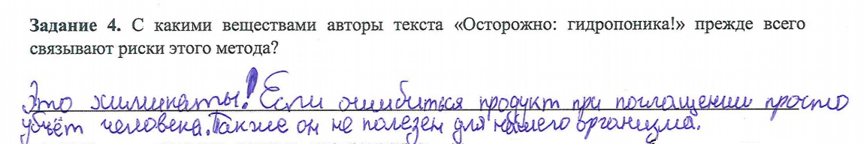
Трудности
Лишь ученики с повышенным уровнем читательской грамотности понимают, что дело не в самих химикатах, а в их количестве, концентрации.
Самая распространенная ошибка – ответ «химикаты», «химические вещества», «минеральные вещества», хотя в тексте подробно рассказано о том, как ученые открывали вещества, которые растения поглощают из воды и почвы, как работает «природная химия», которую «воссоздают» при выращивании растений в водной культуре.
Но даже на базовом уровне большая часть учеников воспроизводит стереотип – «химикаты – зло», хотя тема «Питание растений» уже изучалась.

Slide 33
Диагностика повышенного уровня ЧГ
Задание 6 относится к третьей группе умений.
Недостаточный уровень – 0, пониженный – 19, базовый – 35%, повышенный – 88%
Задание 6. Прочитав тексты «Гидропоника – будущее сельского хозяйства» и «Осторожно: гидропоника!», Витя сделал вывод: «Овощи, выращенные на гидропонике, опасны для здоровья». Максим с ним не согласился: «Не всегда, смотря как эту технологию использовать». Как ты считаешь, кто из них прав? Отметь знаком  один ответ и объясни, почему ты так считаешь. ◻ Витя ◻ Максим 1 балл – выбран ответ Максима, в обосновании говорится о том, что гидропоника не опасна, если нет переизбытка химикатов в водном растворе, ИЛИ о том, что в основе метода гидропоники лежат естественные процессы и условия роста растений. Справились 30% участников

Slide 34
Трудности и работа с ними
В текстах есть опоры для выбора и обоснования верного ответа, но их необходимо «выуживать» и обдумывать, взвешивать. А главное – нужно делать выбор в конфликте научной (пример: «Опасны только те растения, чей питательный раствор перенасыщен химикатами») и «обывательской», донаучной картины мира (пример: «Химикаты и так опасны для здоровья, а тут они еще и в овощах»), понимать научно-учебную информацию, доверять ей. Научить этому – и есть главная миссия предметов естественно-научного цикла.
Чтобы естественно-научные предметы выполняли свою миссию, необходимо уделять отдельное внимание совместному разбору деталей, неявных элементов текста, подробностей описания объектов. И обязательно поддерживать на уроках достаточный уровень проблематизации, обсуждать различные точки зрения, особенно те, о которых дискутируют в обществе, аргументированно обосновывать свое мнение (в том числе и письменно). Только описания, пересказа, ответов на простые вопросы явно недостаточно.
Необходимо насыщать учебный процесс разными типами текстов, в том числе текстами не только «школьного круга» (учебники, энциклопедии и справочники). Нужно обсуждать рекламу, статьи в Сети, интернет-форумы, представлять противоречивые мнения. Основная задача – дать ученику увидеть, что обсуждаемые вопросы напрямую касаются качества его жизни. Обсуждение, дискуссия заставляет вдумываться в суть идей, выделять ключевую информацию текста.
Очень эффективно выполнение заданий, основанных на местном материале (новостные статьи, теле- и радиосообщения, касающиеся проблем биологии и экологии поселка, города, района). Такого рода задания могут научить школьников оценивать объективность информации, находить ошибки, которые допускают журналисты. Можно предлагать занять экспертную или исследовательскую позицию и подготовить какие-то разъясняющие сюжеты, заметки по актуальным проблемам для школьной газеты, группы в социальной сети и т.п., делать те же информационные листовки, которые можно размещать для ознакомления в стенах школы или на школьном сайте.

Slide 35
О текстах на материале математики
Текст блока «Математика» в КДР6 2023 года посвящен термину «паркет, или замощение». Новый термин основан на знаниях шестиклассников о геометрических фигурах, учитывает познавательные интересы школьников и сопровождается описанием применения термина «паркет, замощение» и самого замощения в искусстве, науке и жизненных ситуациях.
По своему устройству тексты нетипичны для учебников математики: они сопровождаются достаточно большим количеством рисунков, фотографий, изображениями моделей описываемых объектов. Именно это позволяет проанализировать информацию, данную в разном виде, сопоставить ее, более глубоко и детально понять и проинтерпретировать.
Предлагаемые тексты иллюстрируют красоту математики, показывая ее связь с искусством, наукой, окружающими человека предметами и ее применимость в жизни.

Slide 36
Основные результаты по блоку «Математика»
Результаты выполнения заданий из предметной области «Математика» (39%) ниже среднего процента выполнения по работе в целом (44%).
Средняя решаемость заданий, проверяющих первую группу умений («Общее понимание текста, ориентация в тексте»), – 60%, по второй группе умений («Глубокое и детальное понимание содержания и формы текста») – 42%, по третьей группе («Осмысление и оценка содержания и формы текста, использование информации из текста для различных целей») – 22%.
Если же сравнить средний процент выполнения заданий, которые были абсолютно одинаковыми в 2018 и 2023 году, то можно говорить о заметном снижении результатов за пять лет – с 45% до 34%. В 2022 году средний процент выполнения математических блоков составлял 36%. На фоне того, что в других предметных областях за последний год наметился небольшой рост успешности выполнения заданий, чтение математических текстов продолжает ухудшаться.

Slide 37
Ключевые трудности
В течение многих лет КДР6 фиксирует, что в большинстве своем шестиклассники воспринимают текст формально и фрагментарно, не связывают между собой части текста, не обнаруживают причинно-следственные связи, не видят логических переходов, не обращают внимания на сноски, иллюстрации; не проверяют свою работу, не сопоставляют вопрос с полученным ответом.

Slide 38
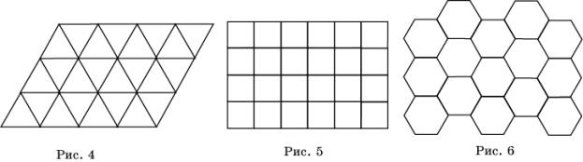
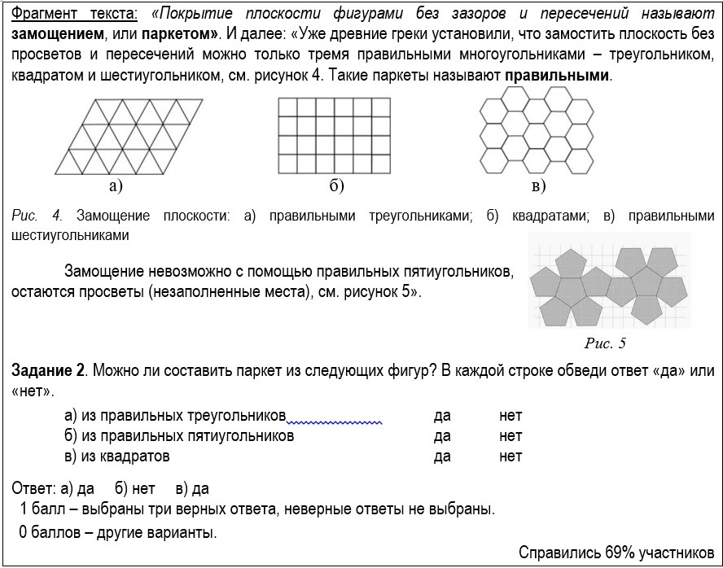
Недостаточный / пониженный уровень
Задание 2

Slide 39
Выполнение задания № 2
Задание несложное. Вся необходимая информация представлена в явном виде. Сложность связана с тем, что часть текста о синонимичности понятий «замощение» и «паркет» написана на несколько строк выше, чем часть текста про замощение правильными многоугольниками. Для получения 1 балла нужно отметить все три верных ответа.
Уровень читательской грамотности | Доля учащихся, выполнивших задание
Повышенный | 100%
Базовый | 84%
Пониженный (пороговый) | 63%
Недостаточный | 43%

Slide 40
Трудности и как их преодолеть
Как видим, среди учеников с пороговым уровнем грамотности это задание успешно выполняют две трети. А среди учеников с недостаточным уровнем – менее половины. Чтобы их грамотность росла, для начала нужно обучать ребят извлекать явную информацию из текста без «зашумления», обязательно задавая смысловую рамку вопроса, избегая механического переписывания фраз из текста.

Slide 41
Пониженный / базовый уровень
Различия между умениями учеников с минимальным – пониженным – и базовым уровнем грамотности рассмотрим на примере задания 3, которое проверяет умение сопоставлять текстовую и графическую информацию, представленную в виде рисунков.
Задание относится ко второй группе умений (глубокое и детальное понимание содержания текста). Для его выполнения достаточно понять, какие паркеты называют правильными, вычитав определения в двух частях текста, и сопоставить определения с предложенными в задании рисунками. Для упрощения задания ответ 5 полностью совпадает с замощением на рис. 4 (А) в тексте.

Slide 42
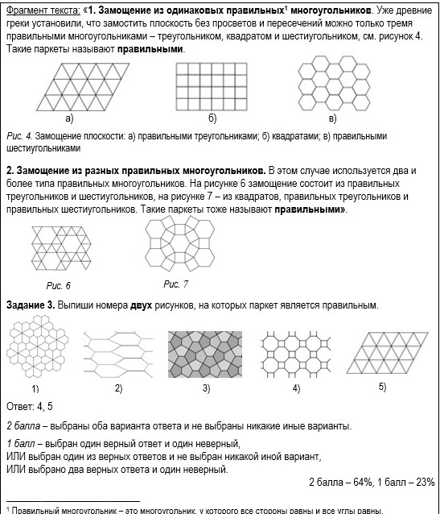
Задание 3

Slide 43
Выполнение задание № 3
Возможно, ребят ввели в заблуждение представленные в тексте рисунки других видов замощения, что говорит об отсутствии умения преобразовывать прочитанный текст в модель (рисунок). Усложняет задание и его формат – выбор двух верных ответов: по-прежнему фиксируются трудности с чтением инструкции и проверкой своих действий. Ребята выбирают и по три рисунка, и по одному.
Уровень читательской грамотности | Доля учащихся, выполнивших задание на 2 балла | Доля учащихся, выполнивших задание хотя бы на 1 балл
Повышенный | 70% | 95%
Базовый | 34% | 94%
Пониженный (пороговый) | 11% | 85%
Недостаточный | 5% | 72%

Slide 44
Трудности и работа с ними
Чтобы развивать умение сопоставлять текстовую и графическую информацию, нужно регулярно предлагать ребятам самостоятельно читать фрагменты объяснения нового материала в учебнике и давать задания, направленные:
– на поиск в этом же параграфе иллюстрации (рисунка, модели, фотографии и т.п.) к прочитанному,
– на самостоятельное графическое изображение изучаемой текстовой информации,
– на поиск в тексте информации, о которой говорит предложенное изображение.
При этом обязательно нужен этап предъявления и обсуждения своего ответа в малой группе, где можно не бояться ошибиться, переспросить, увидеть ход рассуждений других учеников, попросить помощи, что и является обучением.

Slide 45
Минимальный / пониженный / базовый уровень
Задание 4 тоже относится ко второй группе умений, но проверяет умение устанавливать причинно-следственные связи. Анализ его выполнения показывает серьезные отличия между учениками с минимальным, пониженным и базовым уровнем.
Задание 4. Почему представленные в тексте картины художника Эшера особенно интересны математикам? Обведи номер верного ответа. 1) потому что Эшер читал статьи известных математиков 2) потому что картины Эшера известны во всём мире 3) потому что в картинах Эшер применял теорию замощений 4) потому что на картинах Эшера большое количество объектов Ответ: 3 Справились 53% участников

Slide 46
Выполнение задания № 4
Как видим, лишь каждый шестой ученик с недостаточным уровнем читательской грамотности может связать причину и следствие. Остальные пытаются угадать ответ или демонстрируют неверное понимание текста.
Уровень читательской грамотности | Доля учащихся, выполнивших задание
Повышенный | 95%
Базовый | 75%
Пониженный (пороговый) | 40%
Недостаточный | 17%

Slide 47
Трудности и работа с ними
Суть задания № 4 – в видении связи математики и искусства. Художник применяет математическую теорию замощения для создания картин, в связи с этим картины особо интересны математикам.
Что можно делать на уроках? Доказывать ту или иную точку зрения и подкреплять ее фактами, взятыми из текста, или пояснениями, связанными с сутью, со смыслом текста.

Slide 48
Задание № 5. Выполнение
Разницу между работой с текстом учеников с повышенным и базовым уровнем наглядно иллюстрирует задание 5. Ученики показали, как они используют изученную информацию для решения практической задачи.
Задание 5 относится к третьей группе и проверяет умение решать практическую задачу на основе прочитанного текста. Суть его – не просто в запоминании новой информации, а в понимании, применении изученного в новой для себя ситуации. 2 балла получали те ученики, которые привели два верных примера замощения, 1 балл – один верный пример (даже при неверном втором примере).
80% учеников с повышенным уровнем легко применяют изученное (примеры 1, 2), каждый из них хотя бы на одном примере демонстрирует понимание теории замощения. Среди учеников с базовым уровнем полностью верные решения дает чуть более трети. А остальные группы почти не справляются с задачей.

Slide 49
Выполнение задания № 5
Уровень читательской грамотности | Доля учащихся, выполнивших задание на 2 балла | Доля учащихся, выполнивших задание хотя бы на 1 балл
Повышенный | 80% | 100%
Базовый | 36% | 63%
Пониженный (пороговый) | 9% | 24%
Недостаточный | 2% | 5%

Slide 50
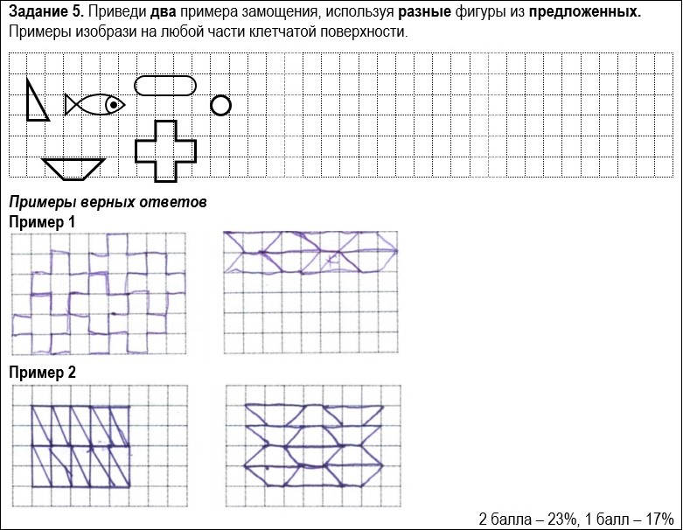
Базовый / повышенный уровень (задание 5)

Slide 51
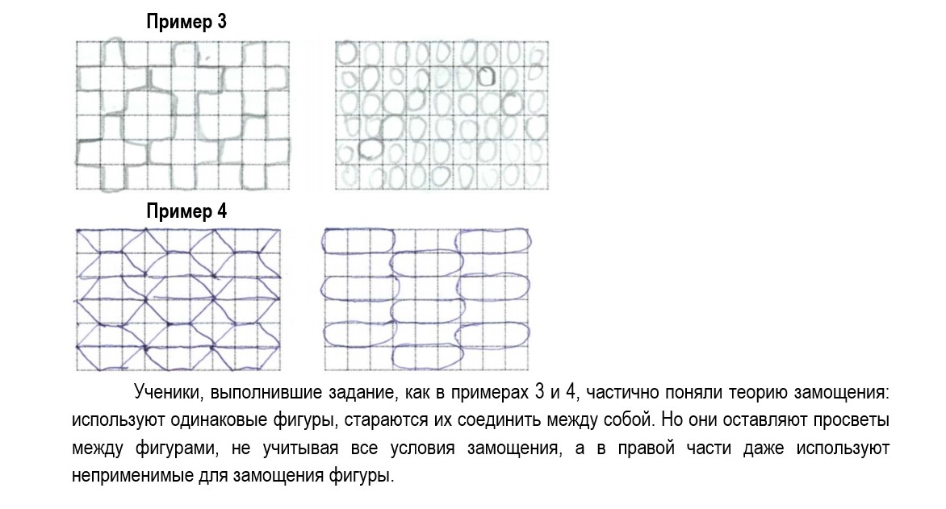
Задание 5. Примеры 3 и 4

Slide 52
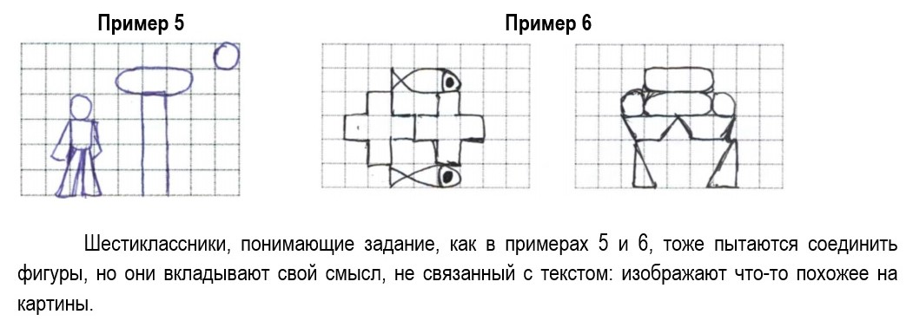
Задание 5. Примеры 5 и 6

Slide 53
Общие подходы к работе с трудностями
Необходимо продолжать работать над пониманием формулировки задания, смысла математического текста, связи текста и иллюстраций к нему. В шестом классе всё еще не стоит подменять работу с текстом полностью устным объяснением.
Нужно просить учеников пересказывать своими словами ключевые фрагменты текста, прежде всего определения и законы; переводить прочитанное на математический язык (например, записывать формулу, составлять модель); искать соответствие между иллюстрациями и фрагментами текста учебника; подбирать свои примеры, сопоставлять разные тексты об одном и том же математическом объекте, сравнивая разные формулировки.
Очень важно специально работать с текстами заданий: читать их самостоятельно, переформулировать, объяснять друг другу, составлять и формулировать задания в письменном виде.
Можно давать задания на поиск терминов, данных и т.п. в условиях «зашумления», когда информацию надо осознанно отбирать и интерпретировать.
Необходимо продолжать учить шестиклассников перечитывать полученное, проверять, на тот ли вопрос дан ответ.
Пожалуй, самое важное – предлагать ситуации применения информации из текста, показывать разные следствия из тех или иных утверждений или гипотез.
Все предложенные действия можно выполнять в группах, что обеспечит большему числу учеников возможность высказаться и выслушать друг друга.

Slide 54
Спасибо за внимание!
С вопросами, предложениями можно обращаться в отдел мониторинга качества образования КГКСУ ЦОКО
по тел. (391) 246-00-25,
по адресу chaban@coko24.ru

